Slide 1
I VOLTI

Slide 2
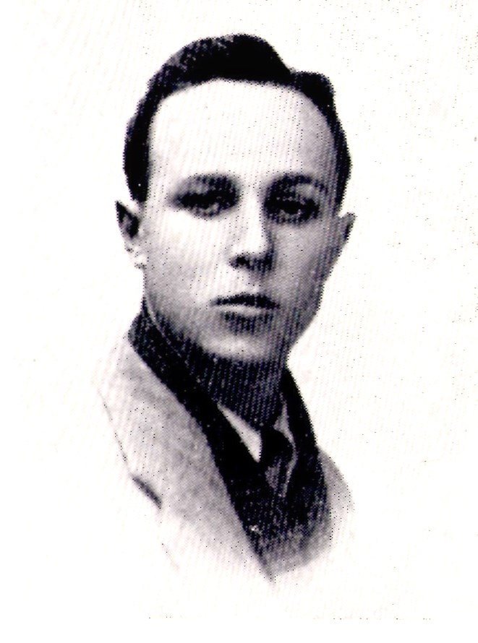
Pio
Battocletti

Slide 3
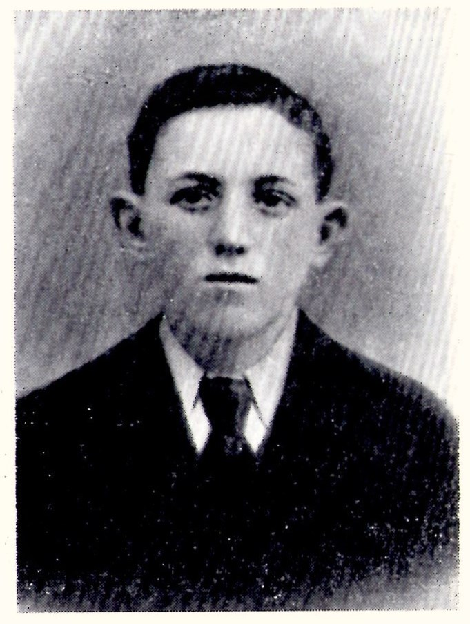
Giovan Maria Bazzoni

Slide 4
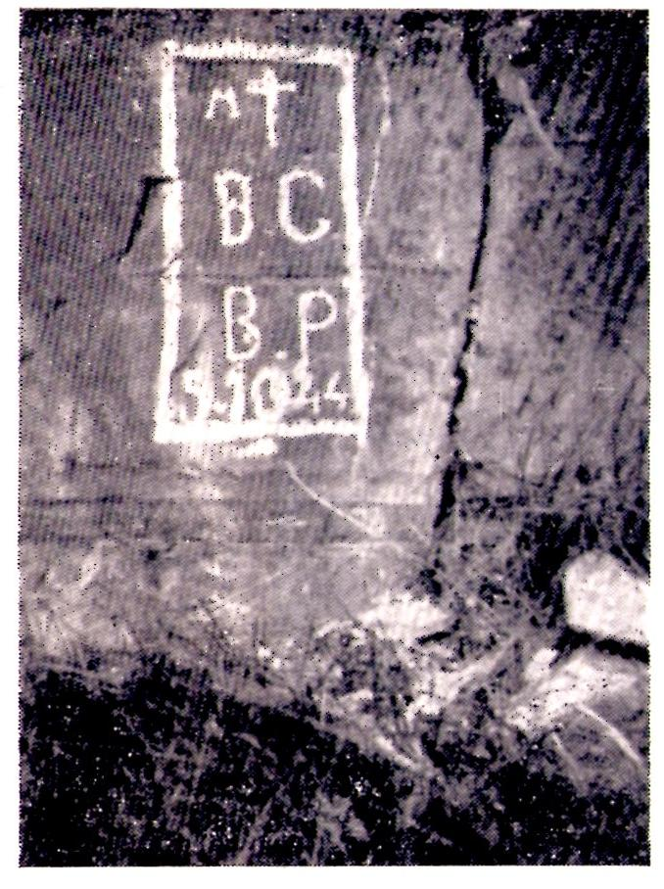
La pietra incisa dal
padre di G.Maria,
con le iniziali dei due
Caduti

Slide 5
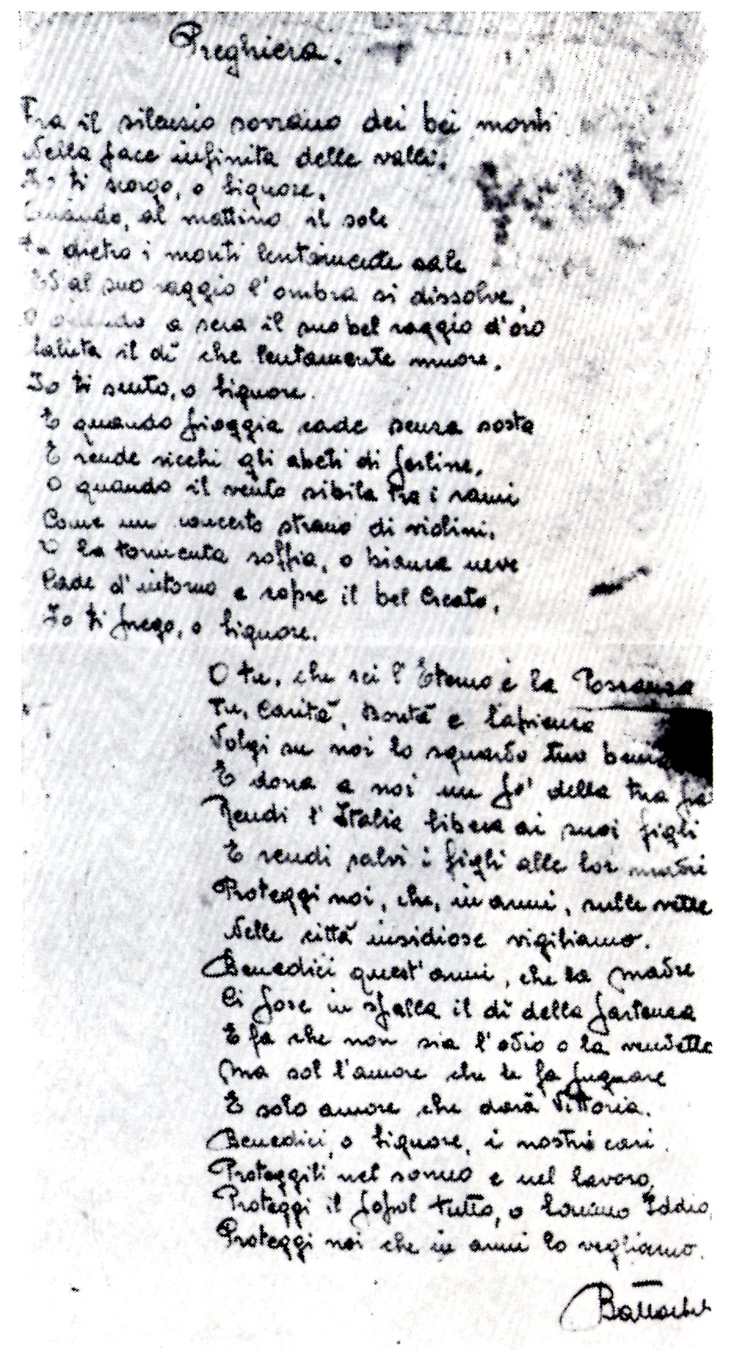

Slide 6
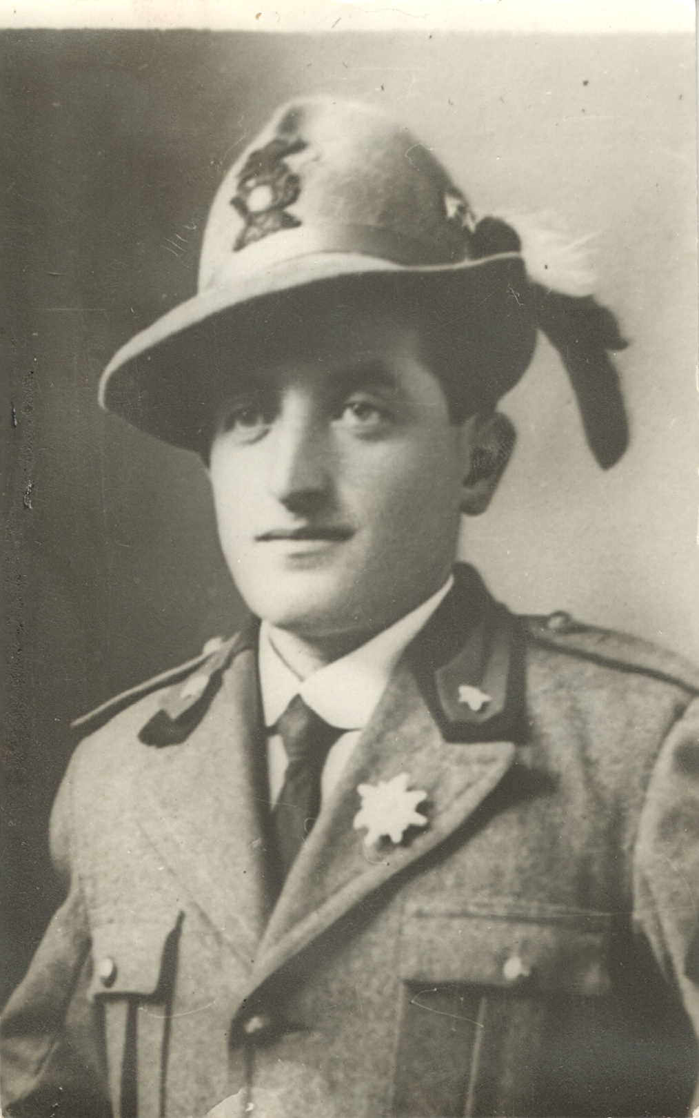
Antonio Salvetti

Slide 7
Giuseppe Cattane

Slide 8
Lorenzo Pelamatti

Slide 9
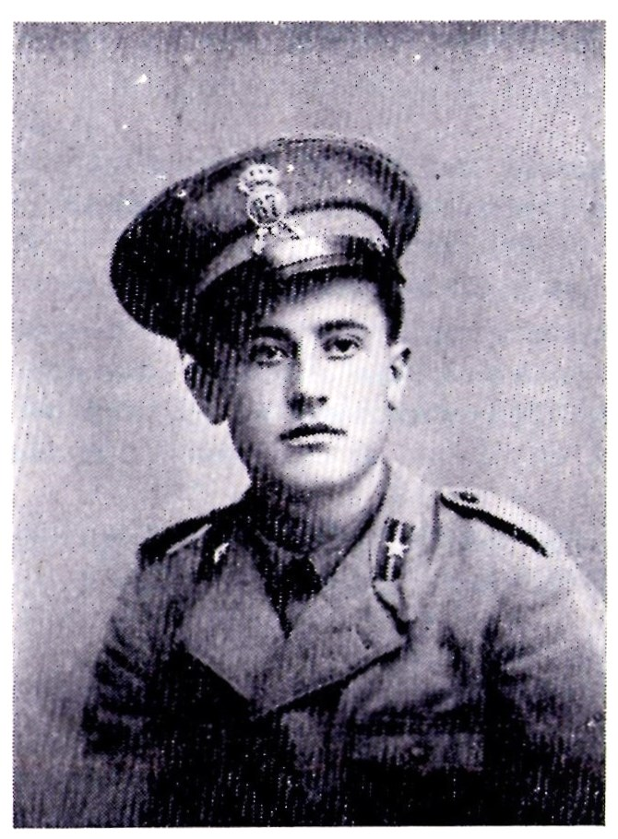
Martino Guarinoni

Slide 10
Raimondo Albertinelli

Slide 11
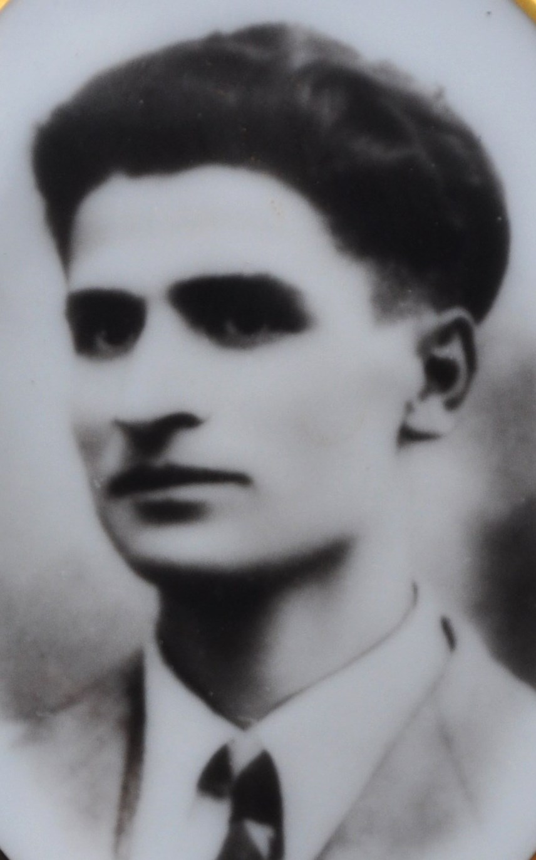
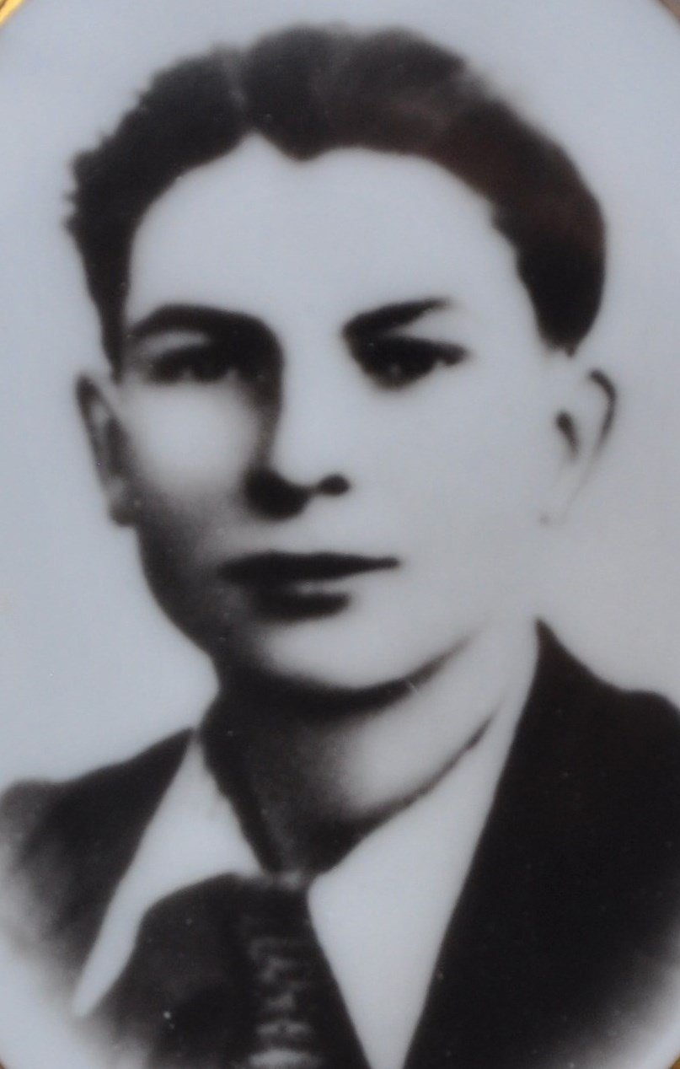
Andrea e Giuseppe Gelfi

Slide 12
Questo è il prezzo

Slide 13
della nostra libertà

Slide 14
CHI ERANO?

Slide 15
Erano Ribelli per amore

Slide 16
Secondo alcune testimonianze
i 9 Partigiani
prima di morire
hanno pronunciato
parole di

Slide 17
PERDONO e
PACE

Slide 18
Questo è il loro messaggio per noi

